Slide 1
https://www.greenmarketingitalia.com/viticoltura-sostenibile/
Silvia Di Vita

Slide 2
Grazia Lupinetti
https://www.greenme.it/ambiente/gufi-per-proteggere-i-vigneti-california/
https://wildlife.humboldt.edu/sites/default/files/johnson/pdf/Johnson_etal_p180.pdf

Slide 3
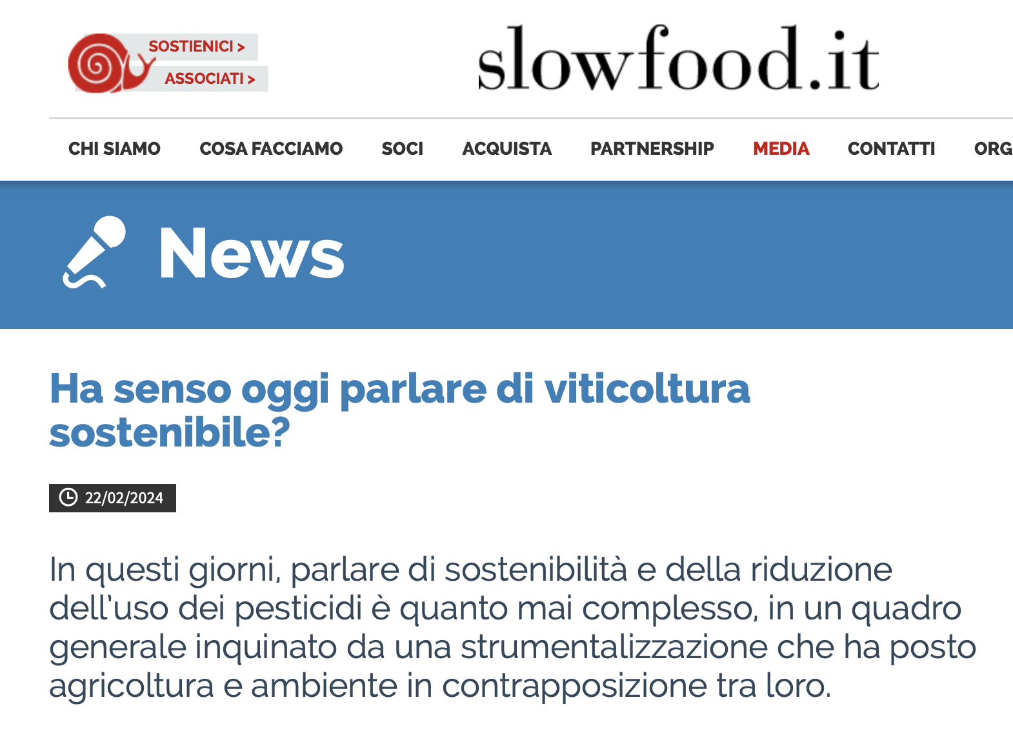
https://www.winejob.it//sostenibilita-nel-mondo-del-vino
Martina Aceto
https://www.slowfood.it/ha-senso-oggi-parlare-di-viticoltura-sostenibile/

Slide 4
Di Stefano Nathalie

Slide 5
Gabriele Ferrante

